Slide 1

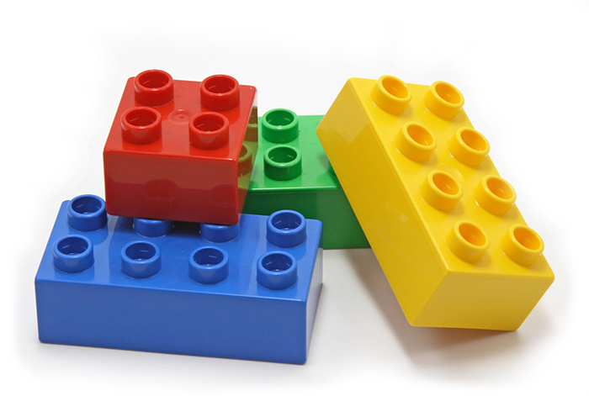


Sobre a Disciplina

Slide 2
Qual o Objetivo da Disciplina?
Objetivo Geral
Ao final deste curso, espera-se que o aluno seja capaz de:
Desenvolver aplicativos usando a plataforma Android
Objetivos Específicos
Relembrar os conhecimentos em Orientação a Objetos
Relembrar os conhecimentos em programação usando a linguagem Java
Instalar e identificar os componentes do IDE Android Studio
Criar um dispositivo Android virtual
Aprender e usar os principais conceitos da plataforma Android
activities, intents, views, etc
Criar interfaces gráficas no Android
Desenvolver aplicativos com uso de banco de dados local

Slide 3
Ementa
Nivelamento em Java
Orientação a Objetos em Java
Tipos de Dados
Pacotes, Herança, Polimorfismo, Interfaces
Tratamento de Exceções
Introdução ao Android
Introdução à Plataforma de Desenvolvimento
Instalação e Configuração do Android Studio
Android Virtual Device
Interface Gráfica
Intents e Activities
Banco de Dados

Slide 4
Calendário
1a Semana
01/08 – Segunda
Apresentação
Introdução à Programação Orientada a Objetos
03/08 – Quarta
Introdução ao Java
Laboratório 1 e Laboratório 2 (Extra)
Orientação a Objetos em Java
Laboratório 3
04/08 – Quinta
Recursos Java
Laboratório 4, Laboratório 5 (Extra)
Pacotes, Herança
Laboratório 6

Slide 5
Calendário
2a Semana
08/08 – Segunda
Interfaces, Encapsulamento
Laboratório 7
Asserções, Tratamento de Exceções
Laboratório 8
10/08 – Quarta
Introdução ao Android
Instalação do Android Studio, Android Virtual Device
Def. Trabalho Prático (TP)
11/08 – Quinta
Interface Gráfica
Laboratório: Interface do TP

Slide 6
Calendário
3a Semana
15/08 – Segunda
Activities e Intents
Laboratório: Telas do TP
17/08 – Quarta
Banco de Dados
Laboratório: BD do TP
19/08 – Quinta
Prática de Android
Continuação dos TP
20/08 – Sexta
Término e envio do TP

Slide 7

Moodle
Moodle
Será usado para disponibilizar o material da disciplina e laboratórios
http://bit.ly/iartes-moodle/
Crie uma conta no Moodle
Entre no site → Acessar (Login) → Criar uma conta
Entre na disciplina
A partir da página principal do Moodle:
Página Inicial
→ Programação para Dispositivos Móveis em Android
→ Inscreva-me

Slide 8
Avaliação
10x Laboratórios
6 obrigatórios e 4 opcionais
Média dos Laboratórios (ML): Soma de todas as notas / 6
1x Trabalho Prático (TP)
Tema definido na primeira e segunda semana
Média Final
(ML + 2xTP) / 3

Slide 9
Referências
Slides da disciplina
DEITEL, Harvey M. e DEITEL, Paul J. Java – Como Programar, 8ª edição. Editora Pearson, 2010.
SCHILDT, Herbert. Java Para Iniciantes - Crie, Compile e Execute Programas Java Rapidamente, 5ª edição. Bookman, 2013.
DEITEL, Paul J. e DEITEL, Harvey M. Java: Java How To Program (Early Objects) (10th Edition). Prentice Hall, 2014.
GOSLING, J.; JOY, B.; STEELE, G.; BRACHA, G.; BUCKLEY, A. The Java Language Specification, Java SE 8 Edition. Oracle, 2015. Online: https://docs.oracle.com/javase/specs/
ORACLE. Código Fonte do Java 8. Disponível online: http://hg.openjdk.java.net/jdk8/jdk8/jdk/file/687fd7c7986d

Slide 10
Programação Orientada a Objetos

Slide 11
Mudança de Enfoque
Programação Procedural
Variáveis Globais
Variáveis Globais
Funções Globais
Funções Globais
...
Um objeto é uma variável cujo tipo é uma classe
Programação Orientada a Objetos
Classe
Classe
...
Atributos (Variáveis)
Atributos (Variáveis)
...
Métodos (Funções)
Métodos (Funções)
...

Slide 12
Ponto de Vista da OO
O mundo real é composto de objetos. Para onde você olha, você vê objetos!
Uma cadeira, um carro, computador, celular, etc
Objetos pertencem a uma classe
A maçã que você comeu no café, é um objeto da classe das maçãs (que é uma subclasse das frutas)
O carro que você usou hoje é um objeto da classe dos carros
Todas as cadeiras em uma sala de aula são objetos da classe das cadeiras
Todos os objetos têm coisas em comuns:
Possuem atributos/propriedades: tamanho, forma, cor, peso, etc
Possuem comportamentos (métodos): corre, freia, dorme, etc

Slide 13

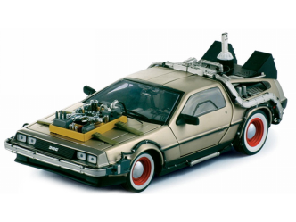
Ponto de Vista da OO
Objetos da classe Carro
seuCarro
1950
Fusca
NAN-1892
Vermelho
Exemplo:
Classe
Carro
ano
modelo
placa
cor
Atributos
acelerar()
frear()
buzinar()
Métodos
meuCarro
1985
DeLorean
OUTATIME
Cinza

Slide 14
Ponto de Vista da OO
Na POO, objeto é uma entidade que combina uma estrutura de dados (atributos) e um comportamento funcional (métodos)‏
Sistemas são estruturados a partir de objetos que existem no domínio do problema
Um objeto é criado com base em uma classe
Assim como, em C, uma variável pode ser criada a partir de uma struct (tipo)

Slide 15
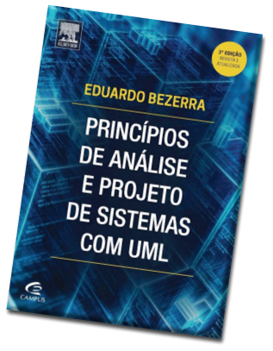
Ponto de Vista da OO
“O paradigma da orientação a objetos visualiza um sistema de software como uma coleção de agentes interconectados chamados objetos. Cada objeto é responsável por realizar tarefas específicas. É através da interação entre objetos que uma tarefa computacional é realizada.”
(Bezerra, 2015)

Slide 16
Objetivos da OO
Diminuir a distância conceitual entre o mundo real (domínio do problema) e o modelo abstrato de solução (domínio da solução)‏
Diminuição do “gap semântico”
Trabalhar com noções intuitivas (objetos e ações) durante todo o ciclo de vida do desenvolvimento
Atrasando ao máximo a introdução de conceitos de implementação

Slide 17
Benefícios
Modelagem
Facilita a compreensão do problema
Melhora a interação entre o cliente e o analista
Melhora a interação entre o analista e o desenvolvedor
Aumenta a consistência interna dos resultados da análise
Usa uma representação básica consistente para a análise, projeto e implementação (UML – Unified Modeling Language)
Implementação
Programa passa a ser um conjunto de “blocos”
Facilita a manutenção e expansão do código
Melhora a legibilidade
Facilita a reutilização de códigos

Slide 18
Conceitos
Orientação a objetos possui uma série de conceitos, muitos das quais você já pode estar familiarizado:
Classes, Objetos, Atributos, Métodos, Pacotes, Interfaces, Mensagens
Modularidade, Encapsulamento
Construtores e Destrutores
Polimorfismo, Sobrecarga, Sobreposição
Herança e Hierarquia de Classes
Tratamento de Exceções
Estes e outros conceitos serão vistos na prática usando a linguagem Java

Slide 19

Introdução à Linguagem Java

Slide 20
A Linguagem Java
Hi! I’m Duke, the
Java Mascot
The Java Language Specification (2020):
Java é uma linguagem de uso geral, concorrente, baseada em classes e orientada a objetos
Criada para ser simples
Parecida com C/C++ mas organizada de forma diferente
Possui tipagem forte e estática
Linguagem de alto nível, em que os detalhes de representação da máquina não estão disponíveis ao programador
Possui gerenciamento automático de memória (coletor de lixo)
É compilada para um bytecode, executado por uma máquina virtual
Java Logo

Slide 21
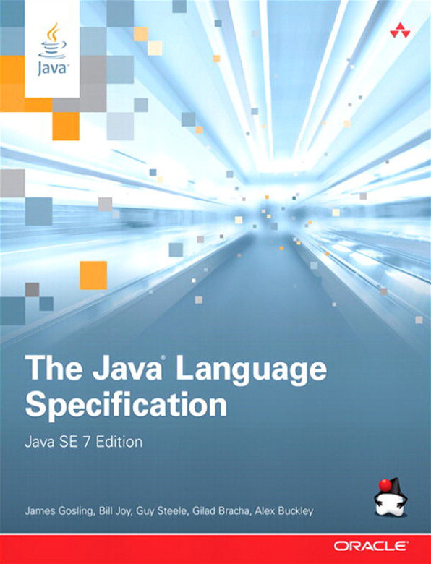
A Linguagem Java
GOSLING, J.; JOY, B.; STEELE, G.; BRACHA, G.; BUCKLEY, A. SMITH, D.; BIERMAN, G. The Java Language Specification, Java SE 14 Edition. Oracle, 2020.
Disponível online:
https://docs.oracle.com/javase/specs/

Slide 22
Compilação Virtual
Linguagens compiladas
C/C++, Rust, Pascal, Fortran
Programas são compilados para um código binário (linguagem de máquina) executado diretamente pelo processador do computador
Linguagens interpretadas
JavaScript, PHP, Bash
Programas são lidos por um interpretador (um programa) que lê o código-fonte e diz para o computador o que ele deve fazer

Slide 23

Compilação Virtual
Java: Compilação Virtual
O código-fonte é compilado para o código binário de uma máquina virtual.
Este código compilado é chamado de bytecode
Uma máquina virtual (um programa) lê o bytecode e diz para o computador o que ele deve fazer
Nota: em sua implementação atual, a linguagem Python também usa um esquema de compilação virtual

Slide 24

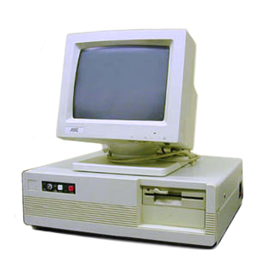


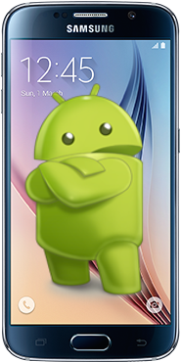

Compilação Virtual
Bytecode
(Carro.class)
Máquina Virtual
(JVM)
Código-Fonte
(Carro.java)
Compilação Virtual
(javac)
0000 ca fe ba be 00 00
0010 43 61 72 72 6f 07
0020 6c 61 6e 67 2f 4f
0030 64 65 6c 6f 01 00
0040 67 2f 53 74 72 69
0050 61 01 00 03 61 6e
0060 6e 69 74 3e 01 00
Windows
class Carro {
int ano;
String modelo;
String placa;
String cor;
}
Linux
Android

Slide 25







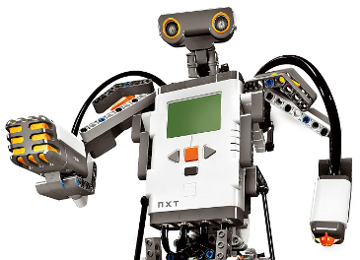
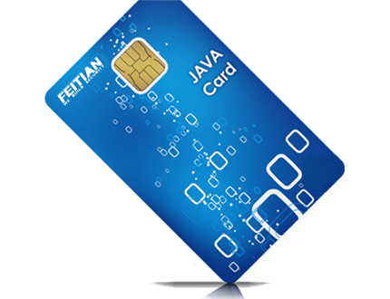

Java: Onde Funciona
Java funciona em diversos dispositivos:
Sistemas Operacionais
Smartphones
TVs
Sensores
Navegadores
Servidores Web
Lego MindStorms
Blu-Ray
Muitos outros
Linux
MacOS
Windows
Android
TVs Digitais
Sensores
Servidores Web
Lego Mindstorms
Blu-Ray
Cartões

Slide 26
Bytecode
00000000 ca fe ba be 00 00 00 33 00 15 07 00 02 01 00 05 |.......3........|
00000010 43 61 72 72 6f 07 00 04 01 00 10 6a 61 76 61 2f |Carro......java/|
00000020 6c 61 6e 67 2f 4f 62 6a 65 63 74 01 00 06 6d 6f |lang/Object...mo|
00000030 64 65 6c 6f 01 00 12 4c 6a 61 76 61 2f 6c 61 6e |delo...Ljava/lan|
00000040 67 2f 53 74 72 69 6e 67 3b 01 00 05 6d 61 72 63 |g/String;...marc|
00000050 61 01 00 03 61 6e 6f 01 00 01 49 01 00 06 3c 69 |a...ano...I...<i|
00000060 6e 69 74 3e 01 00 03 28 29 56 01 00 04 43 6f 64 |nit>...()V...Cod|
00000070 65 0a 00 03 00 0e 0c 00 0a 00 0b 01 00 0f 4c 69 |e.............Li|
00000080 6e 65 4e 75 6d 62 65 72 54 61 62 6c 65 01 00 12 |neNumberTable...|
00000090 4c 6f 63 61 6c 56 61 72 69 61 62 6c 65 54 61 62 |LocalVariableTab|
000000a0 6c 65 01 00 04 74 68 69 73 01 00 07 4c 43 61 72 |le...this...LCar|
000000b0 72 6f 3b 01 00 0a 53 6f 75 72 63 65 46 69 6c 65 |ro;...SourceFile|
000000c0 01 00 0a 43 61 72 72 6f 2e 6a 61 76 61 00 20 00 |...Carro.java. .|
000000d0 01 00 03 00 00 00 03 00 00 00 05 00 06 00 00 00 |................|
Arquivos Java Compilados
Extensão .class
Representação compacta de uma espécie de linguagem assembly
Contém instruções, uma tabela de símbolos e outras informações
Você pode ver os detalhes de um bytecode (incluindo as instruções) usando o comando: javap -v <Arquivo.class>
Possuem código binário que será executado pela Máquina Virtual Java

Slide 27
Máquina Virtual Java (JVM)
Responsável pela independência de hardware e sistema operacional
É um computador abstrato, implementado em um programa (java)
Possui um conjunto de instruções e registradores, como um processador
Possui e gerencia a memória
Assim como um computador não entende C (apenas o código compilado), a máquina virtual não entende Java, apenas o bytecode
A implementação JVM mais usada hoje é a HotSpot
Implementada em C++
Possui código aberto e pode ser baixado no site do OpenJDK
http://hg.openjdk.java.net/jdk/jdk14/file/6c954123ee8d

Slide 28
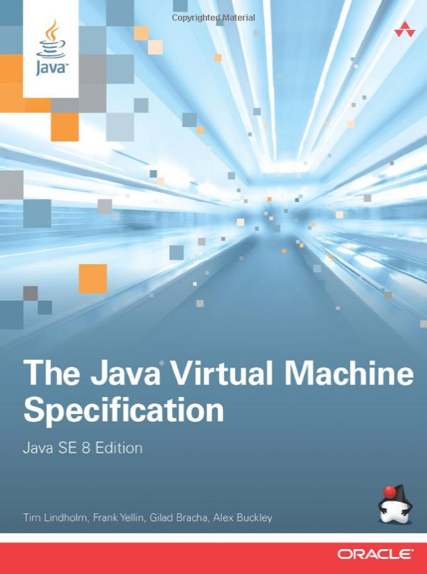
Máquina Virtual Java (JVM)
LINDHOLM, T.; YELLIN, F.; BRACHA, G.; BUCKLEY, A; SMITH, D. The Java Virtual Machine Specification, Java SE 14 Edition. Oracle, 2020.
Disponível online:
https://docs.oracle.com/javase/specs/

Slide 29

Instalação do Java
Java pode ser baixado da Internet
http://www.oracle.com/technetwork/java/javase/downloads/
Java SE (Standard Edition): é a versão usada em computadores pessoais
Existem dois pacotes principais: JRE e JDK
JRE: Java Runtime Environment
Contém a Máquina Virtual Java
Permite executar os programas Java
Não possui o compilador (javac)

Slide 30
Instalação do Java
JDK: Java Development Kit
Contém o JRE + Compilador Java (javac) + Outras ferramentas
É o que usaremos para desenvolver aplicativos no curso
Instalação no Windows
Acesse o site (slide anterior) → procure e faça download do .exe do instalador → abra o gerenciador de arquivos → vá na pasta de downloads → execute o instalador → next → next → next → accept → (desmarque os adwares) → next → finish → reinicie o windows.
Instalação no Linux
Já vem instalado
Se não, execute: sudo apt install openjdk

Slide 31

Desenvolvendo em Java - IDEs
Eclipse
Software Livre. O mais popular. Um pouco complexo (e completo).
Extremamente expansível através de pacotes
http://www.eclipse.org/
IntelliJ
Excelente IDE. Usado pelo Android. Pago, mas possui versão não-comercial.
NetBeans
Software Livre. Relativamente mais fácil de aprender
http://netbeans.org/
Outros editores
Sublime, Visual Studio Code, Kate, Vi, Notepad

Slide 32
Java: Hello World!

Slide 33
Um Programa em Java
Uma aplicação é composta por um conjunto de classes
O que será programado realmente são as classes
Cada classe fica em um arquivo separado
O nome do arquivo deve ser igual ao nome da classe e possuir extensão .java
Cada classe deve ser compilada, gerando o seu bytecode (extensão .class)
Deve-se escolher uma classe que irá controlar o fluxo de execução do programa.
Esta classe terá o método “main”
A Máquina Virtual Java irá interpretar o bytecode da classe e executá-la
As demais classes utilizadas na aplicação serão carregadas automaticamente no momento em que forem necessárias
Carga dinâmica de código

Slide 34
Método main
A execução do programa começa por um método (função) principal chamado main, similar ao C/C++
O método main controla o fluxo do programa, instanciando uma ou mais classes e invocando um ou mais métodos que forneçam a funcionalidade da aplicação
public static void main(String[] args)
modificadores de acesso
retorno
nome do método
parâmetros
Ao invocar o interpretador Java, deve-se especificar o nome da classe a ser executada
A máquina virtual chama o método main definido nesta classe

Slide 35
Exemplo Completo
class HelloApp {
public static void main(String[] args) {
System.out.println("Hello World !!");
}
}
A Este código deve ser salvo no arquivo texto:
HelloApp.java
Use o compilador Java para compilar o arquivo:
javac HelloApp.java
Será gerado um arquivo contendo o bytecode chamado
HelloApp.class
Para executar, usa-se a máquina virtual:
java HelloApp
Hello World !!

Slide 36
Similar ao C
Como a própria especificação diz, Java foi criado para ser semelhante a C/C++.
Java aceita os tipos primitivos usados em C, além de um tipo próprio para Strings e um para valores Booleanos:
int a = 42;
float b = 1.21f;
double c = 1.21;
boolean d = false;
String nome = "Projeto de Programas";
// Impressão de Variáveis
System.out.println("O valor de 'a' é " + a);

Slide 37
Similar ao C
Comentários:
// Comentário de uma linha
/*
Comentário de
várias linhas ...
*/
/** JavaDoc – Usado para documentar o código */

Slide 38
Similar ao C
Estruturas de Controle (if, for, while):
// Condicional
if (a > b) {
System.out.println("A é maior do que B");
} else {
System.out.println("A é menor ou igual a B");
}
// Loop For
for (int i=0; i<10; i++) {
System.out.println("Loop " + i + ": " + nome);
}
// Loop While
while (a > 0) {
System.out.print(a + " ");
a--;
}

Slide 39
Similar ao C
Estruturas de Controle (switch):
// Switch
float total;
char operacao = '+';
switch (operacao) {
case '+':
total = a + b;
break;
case '-':
total = a - b;
break;
default:
System.out.println("Operador desconhecido");
total = 0;
}
System.out.println("Total da operação = " + total);

Slide 40
Similar ao C (quase)
O operador new é usado para alocar memória dinâmica, similar ao malloc.
Vetores e matrizes
// Para criar um vetor de inteiros (máx 50 elementos)
int vetor[] = new int[50];
// Para criar uma matriz de inteiros (máx 50*50 elementos)
int matriz[][] = new int[50][50];
// O restante é similar à Linguagem C. Exceto que em
// Java podemos usar o atributo 'length' de um vetor
// para pegar o tamanho máximo dele.
for (int i=0; i<vetor.length; i++) {
vetor[i] = i * 2;
}

Slide 41
Similar ao C
Impressão formatada (printf)
public class ImpressaoFormatada {
public static void main(String args[]) {
int velocidade = 88;
float energia = 1.21f;
String resultado = "viagem no tempo";
System.out.printf("A %d km/h com %.3f GW, temos %s.",
velocidade, energia, resultado);
}
}
$ javac ImpressaoFormatada.java
$ java ImpressaoFormatada
A 88 km/h com 1.210 gigawatts, temos viagem no tempo.

Slide 42
Leitura de dados do teclado
import java.util.Scanner;
public class Dados {
public static void main(String[] args) {
Scanner scan = new Scanner(System.in);
System.out.print("Digite seu nome: ");
String nome = scan.next();
System.out.print("Digite sua idade: ");
int idade = scan.nextInt();
System.out.print("Digite sua altura: ");
float altura = scan.nextFloat();
System.out.println("Olá " + nome + "! Você tem " + idade
+ " anos e tem " + altura + "m de altura.");
scan.close();
}
}
Usa a classe Scanner
Novo objeto Scanner, tendo o teclado como entrada (in)
Lê uma string
Lê um inteiro
Lê um float

Slide 43

Laboratório
Disponível no Moodle
bit.ly/iartes-moodle
Instale em sua máquina/laptop
Java Development Kit (JDK)
Eclipse (ou seu IDE de preferência)

